Slide 1
Proyecto “Servicio de Impuestos Internos” Implementación Infraestructura TI
Fabian Robles
Manuel Navarrete
Claudio Sáez
Manuel Rojas

Slide 2

Índice de contenidos
Plan de implementación
Plan de mantención
Plan de riesgos
Informes de servicio

Slide 3
Presentación
Los futuros ingenieros informáticos de 7°mo semestre (“Ultimo año de carrera”)requieren obtener una infraestructura que ayude al servicio de impuestos internos a tener mejores gestiones y nuevos beneficios.

Slide 4
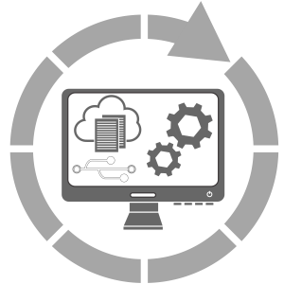
Implementación de Infraestructura TI
Gestión de Demanda.
Gestión de Capacidad.
Gestión de Disponibilidad.
Gestión de Continuidad.
Gestión de Configuración.
Gestión de Operaciones.
Gestión de Instalaciones.
Gestión de Cambios.
Gestión de Eventos.
Gestión de Incidentes.
Mejora Continua.
Análisis de Riesgos de Infraestructura.
Matriz de Riesgos Infraestructura.
Informes para Responsables del Negocio.
Informes para Gestores de procesos TI.
Informes para Personal Técnico.
¿Tienes una infraestructura que genere beneficios para la empresa?

Slide 5
Implementación de Infraestructura TI
Plan De Implementación.
Plan De Implementación.
Plan De Mantención.
Plan De Mantención.
Informes de servicios.
Informes de servicios.
Plan De Riesgos.
Plan De Riesgos.

Slide 6
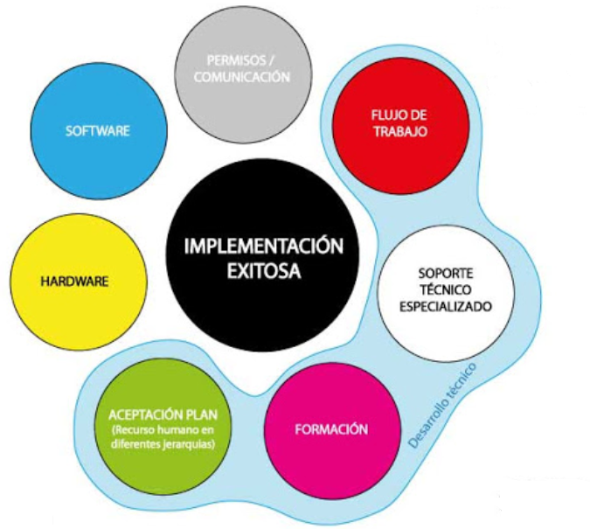
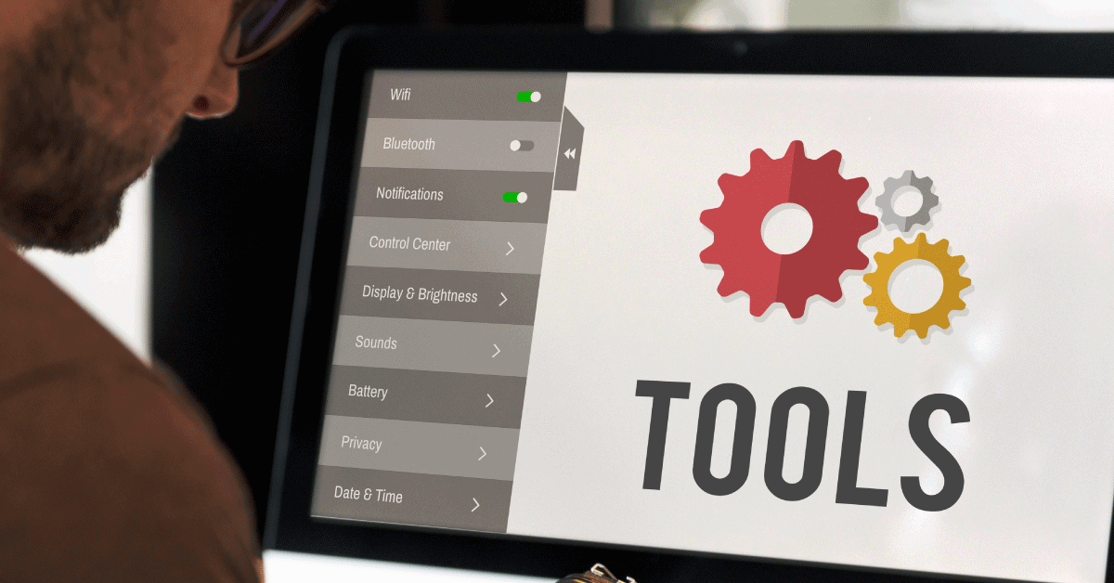
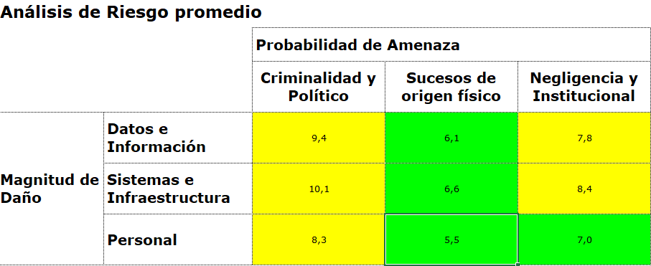
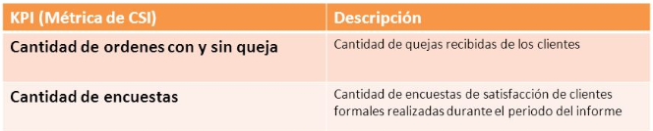
Plan De Implementación.
Plan De Mantención.
Plan De Riesgos.
Informes De Servicio.

Slide 7

Conclusiones

Slide 8
Referencias bibliográficas
Listar los documentos consultados de acuerdo a Norma APA 6° versión (sangría francesa y doble espacio).
Listar los documentos consultados de acuerdo a Norma APA 6° versión (sangría francesa y doble espacio).

